Slide 1
MILIJARNA TUBERKULOZA
Prikaz slučaja pacijentkinje oboljele od milijarne tuberkuloze
dr Slobodana Bogojević

Slide 2
MILIJARNA TUBERKULOZA
Diseminacija Mycobacteriuma tuberculosis putem hematogenog ili limfogenog širenja, iz kazeozno promijenjenih limfnih žlijezda ili iz ognjišta na intimi krvnog suda
Bolest se može proširiti u sljedeće organe: pleuru, limfne čvorove, abdomen, genitourinarni trakt, kožu, moždane ovojnice i centralni nervni sistem, zglobove i kosti
Liječenje ekstrapulmonalne tuberkuloze se generalno ne razlikuje od liječenja plućnog oblika, a sastoji se od punog kursa liječenja od najmanje četiri antituberkulotika (izobiazid, rifampicin, etambutol i rifampicin) u prva dva mjeseca, a zatim još 4 do 7 mjeseci liječenja izonijazidom i rifampicinom.

Slide 3

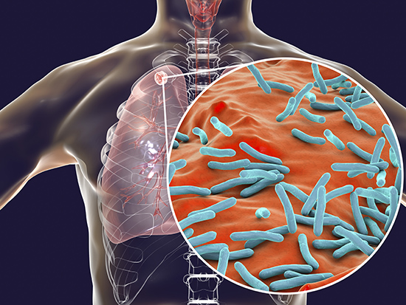
Simptomi i znakovi bolesti
01
02
03
Umor, slabost, gubitak na tjelesnoj težini
Groznica, glavobolja, povišena tjelesna temperature, kašalj
Generalizovana limfadenopatija, hepatomegalija, pankreatitis

Slide 4
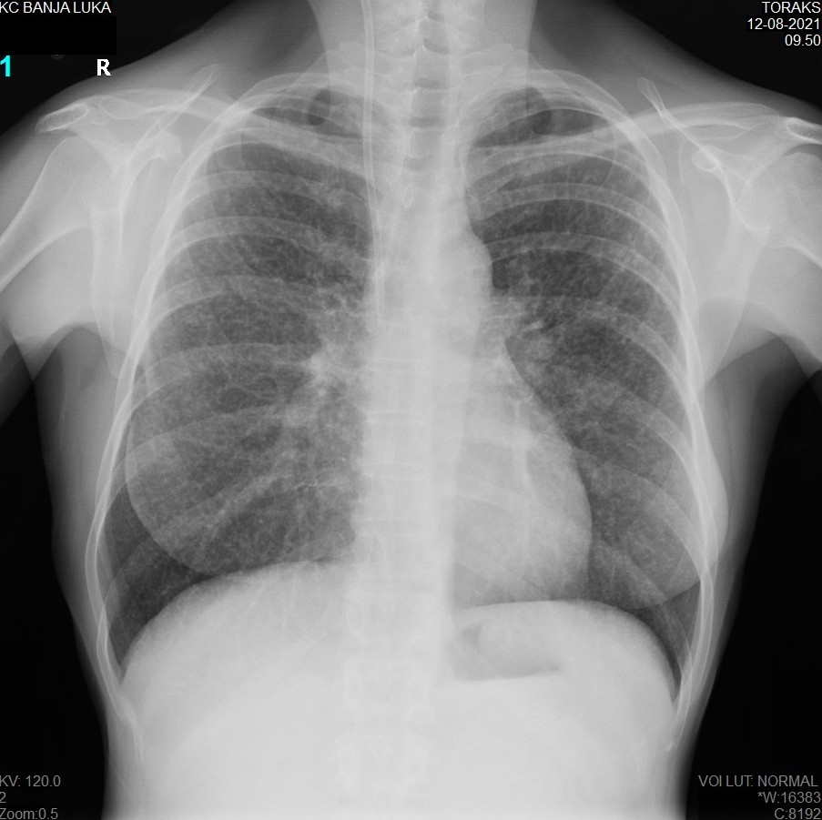
SLUČAJ
- Pacijentkinja M.M. u dobi od 43 godine. - Hospitalizacija u Kliniku za plućne bolesti UKC RS 26.07.2021. godine zbog radiološki uočenih promjena u plućnom parenhimu obostrano, pod sumnjom na milijarnu formu tuberkuloze.

Slide 5
TEGOBE
Povišena tjelesna temperature, preznojavanje
Malaksalost
Gubitak na tjelesnoj težini
Mučnina

Slide 6
DIJAGNOSTIKA
LABORATORIJSKI NALAZI:
EKG:
anemija, povišene vrijednosti azotnih materija, elektrolitni disbalans, prvenstveno hiperkalijemija, povišene vrijednosti CRP-a i D-dimera.
sinus ritam, frekvenca oko 80/min, normogram, lako naglašen p u DII, DIII, AVF.
BRONHOSKOPIJA:
Nalaz odgovara sekvelama specifičnog procesa uz moguću reaktivaciju. BAL na BK i Löwenstein negativan.
RTG PA PLUĆA I SRCA:
OSTALO:
u svim plućnim poljima difuzno rasprostranjeno mikronodularna zasjenjenja koja po svojim radiografskim karakteristikama odgovaraju tuberkulozi plućnog parenhima milijarnog tipa
Urin na BK negativan. Testiranje na HIV: nalaz negativan. Urin na Löwenstein POZITIVAN.

Slide 7
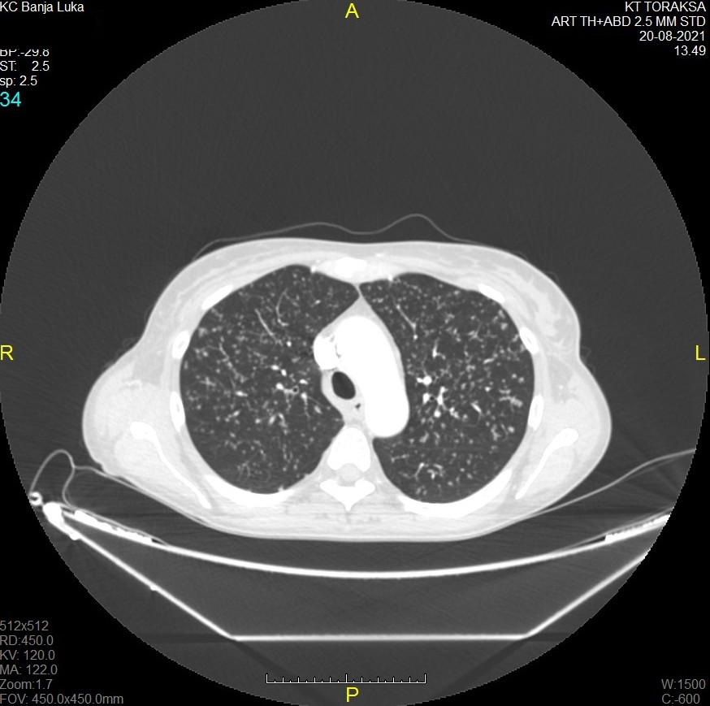
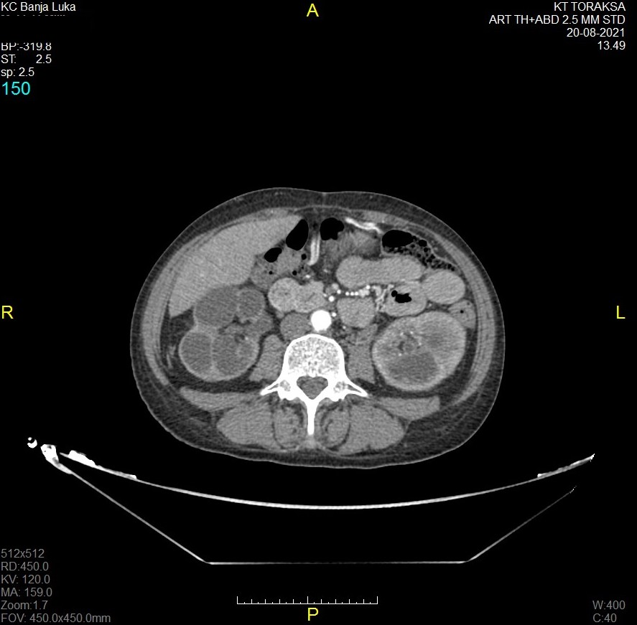
CT GRUDNOG KOŠA, ABDOMENA I MALE KARLICE
Opisane obostrano u plućnom parenhimu milijarne sjene koje najvjerovatnije odgovaraju milijarnoj tuberkulozi, manje vjerovatno karcinomatoznom limfangitisu, promjene opisane u području oba bubrega, kanalnom sistemu, ureterima i mokraćnoj bešici najvjerovatnije u prilog inflamatornih promjena nefropijeloureterocistitisu, sa znacima cistične dilatacije bubrežnih kaliksa obostrano desno sa hidronefrozom, proširenim lumenom desnog a graničnih dijametara lijevog, zadebljalim zidom kanalnog sistema, uretera i mokraćne bešike, moguće specifične TBC etiologije, druga etiologija je manje vjerovatna.

Slide 8
LIJEČENJE
Antibiotici, ulkus i trombo-profilaksa
Hemodijaliza
01
02
03
04
Četvorna ATL teraija
Ostala simptomatska i suportivna terapija

Slide 9
ZAKLJUČAK
Prikazana je pacijentkinja oboljela od milijarne tuberkuloze, pri čemu su bili zahvaćeni pluća i urinarni sistem. Dijagnozu smo postavili na osnovu anamneze i kliničkog nalaza, CT snimka grudnog koša na kom su u plućnom parenhimu opisane karakteristične milijarne sjene sa konfluiranjem u gornjim plućnim poljima. Na CT-u abdomena i male karlice su opisane zapaljenske promjene u području bubrega, mokraćne bešike, koje su u prvom redu odgovarale specifičnom procesu. Značajno je naglasiti da analizom sputuma i BAL-a na BK i Löwenstein nije izolovan M. tuberculosis. Zbog visoke kliničke i radiološke sumnje, pacijenktinji je ex iuvantibus uključena četvorna ATL terapija čije su doze korigovane prema smjernicama za pacijente sa oslabljenom bubrežnom funkcijom Nakon uključene ATL terapije dolazi do kliničkog i radiološkog poboljšanja. Potom pristiže kultura urina po Löwensteinu na kom je izolovan M. tuberculosis čime je potvrđena dijagnoza.

